Slide 1



Oddělení funkční genomiky a proteomiky
Národní centrum pro výzkum biomolekul
Přírodovědecká fakulta MU
Charakterizace proteinů hmotnostní spektrometrií
C7250
Část V
Zbyněk Zdráhal
Výzkumná skupina Proteomika, CEITEC-MU
Centrální laboratoř-Proteomika, CEITEC-MU
Funkční genomika a proteomika, NCBR PřF
zdrahal@sci.muni.cz
Notes:
nfsnf

Slide 2
Proteomické aplikace MS

Slide 3
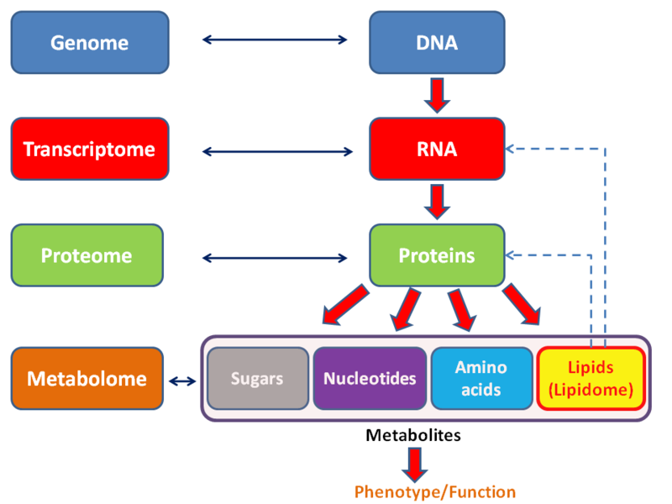
C7250
http://en.wikipedia.org/wiki/File:Metabolomics_schema.png

Slide 4
C7250
Proteomika – disciplína zabývající se analýzou proteomu
co se může stát
co se opravdu děje
Transkriptomika
Proteomika
Genomika
mRNA
protein
funkční
protein
DNA
transkripce
posttranskripční úpravy
(alternativní sestřih aj.)
translace
Posttranslační úpravy
posttranslační modifikace
(fosforylace, glykosylace aj.)
Proteinové komplexy

Slide 5
C7250
Proteomika - Proč?
z každého genu může vzniknout několik proteinů, resp. jejich
forem, které nelze indikovat na základě analýzy DNA resp. mRNA
neexistuje přímá korelace mezi obsahem mRNA a výsledným obsahem
proteinů
funkční význam proteinu závisí velmi často na jeho interakci s jinými
proteiny či DNA/RNA
na úrovni proteinů lze zachytit epigenetické faktory regulace exprese genu

Slide 6

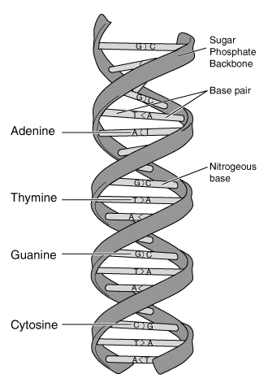

C7250
Analýza proteomu
charakterizace všech proteinů včetně všech jejich forem v buňce (tkáni, organizmu) v daném čase za daných podmínek
proteom
YY-protein
The Desperate Man, Gustave Courbet, 1844-45
protein
protein
protein
protein
protein
protein
protein
protein
protein
protein
protein
protein
X
protein
protein-X
protein
protein
protein
protein
protein
protein
protein
protein
protein
protein
W-protein-Z
protein
protein
Genom
protein
protein
protein
protein

Slide 7
C7250
Genom versus Proteom
relativně stabilní soubor proteinů v buňce v sekvence DNA daném stavu a čase, včetně jejich posttranslačních modifikací
4 základní stavební jednotky 20 zákl. stavebních jednotek
potřebné analytické techniky nutnost vývoje dostatečně zavedeny (PCR) citlivých a spolehlivých technik k identifikaci a kvantifikaci
NCBInr 20081017 7 124 886 sequences ( 2 457 960 432 residues)
NCBInr 20151125 77 306 371 sequences (28 104 191 422 residues)
NCBInr 20171125 135 744 157 sequences (49 805 139 192 residues)
Počet organizmů 31.12. 02 2.6. 04 9.10. 06 17.10. 08 7.12. 12 7.12. 15
Genom hotov 116 192 431 862 3995 7747
Genom započat 586 906 1748 2371 15018 33572
702 822 2179 3233 19013 41319
zdroj: http://www.genomesonline.org/

Slide 8
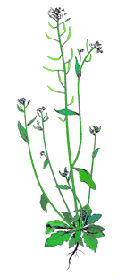
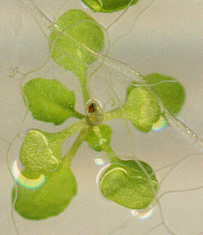

C7250
Arabidopsis thaliana
Huseníček rolní
Genom 0.135 x 10⁹ bp, ~ 27 000 genů
32 000 proteinů
člověk - genom 3.3 x 10⁹ bp, ~ 21 000 genů
http://www.uniprot.org/taxonomy/complete-proteomes
http://users.rcn.com/jkimball.ma.ultranet/BiologyPages/G/GenomeSizes.html

Slide 9
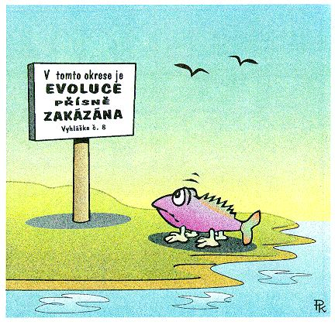

Slide 10
C7250
Analýza MS profilů
Identifikace mikroorganizmů pomocí MALDI-MS
kultivace
extrakce
peptidů/proteinů
MALDI MS
(3 – 20 kDa)
identifikace mikroorganizmu
taxonomie
PCA analýza
databáze MALDI MS profilů

Slide 11
MALDI-MS spektra (profily) vybraných bakterií
C7250
a.i.
a.i.
Sphingomonas paucimobilis
2500
2500
2000
2000
Aeromonas hydrophila
1500
1500
Pseudomonas aeruginosa
1000
1000
500
Alcaligenes faecalis
500
0
0
5000
5000
7000
7000
9000
9000
11000
11000
m/z
m/z

Slide 12
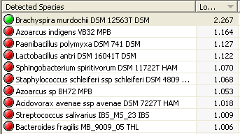
C7250
Grafické vyjádření podobnosti MALDI-MS profilů bakterií
Staphylococcus saprophyticus CCM 3317 CCM
Staphylococcus epidermidis CCM 7221 CCM
Staphylococcus epidermidis CCM 2446 CCM
identifikace na základě srovnání naměřeného profilu s profilem z databáze
Staphylococcus epidermidis CCM 2124 CCM
Peptostreptococcus anaerobius CCM 3790 CCM
Serratia rubidaea CCM 3412 CCM
Streptococcus mitis CCM 7411 CCM
Finegoldia magna CCM 3785 CCM
Corynebacterium urealyticum CCM 4186 CCM
Corynebacterium urealyticum CCM 3976 CCM
Corynebacterium urealyticum CCM 3975 CCM
Corynebacterium pilosum CCM 6140 CCM
Campylobacter jejuni ssp jejuni CCM 7212 CCM
Campylobacter jejuni CCM 6214 CCM
Campylobacter jejuni ssp jejuni CCM 6191 CCM
uznaná metoda v klinické praxi
Campylobacter jejuni ssp jejuni CCM 6189 CCM
Campylobacter coli CCM 6211 CCM
Campylobacter fetus subsp fetus CCM 5682 CCM
Campylobacter fetus subsp fetus CCM 6210 CCM
Campylobacter fetus subsp fetus CCM 5683 CCM
1000
900
800
700
600
500
400
300
200
100
0
Distance Level
L. Tvrzová, A. Teshim, I. Sedláček, M. Lexa, A. Voráč, O. Šedo,, A. Kostrzewa, T. Meier

Slide 13
C7250
4
x10
MALDI-MS profilování piva
2.5
2564
Intens. [a.u.]
3281
2.0
2812
3623
1.5
5589
6225
1.0
7239
10014
10305
9851
10144
9690
0.5
2000
3000
4000
5000
6000
7000
8000
9000
10000
Brewery 3 bottle 5
MALDI-TOF MS fingerprint containing proteins
Brewery 3 bottle 4
Brewery 3 bottle 3
Brewery 3 bottle 2
Brewery 3 bottle 1
Brewery 2 bottle 2
spolupráce s FCH VUT Brno
prof. Márová
Brewery 2 bottle 1
Brewery 2 bottle 5
Brewery 2 bottle 4
Brewery 2 bottle 3
Brewery 1 bottle 2
Brewery 1 bottle 1
Brewery 1 bottle 5
Brewery 1 bottle 4
Brewery 1 bottle 3
1000
900
800
700
600
500
400
300
200
100
Distance Level

Slide 14
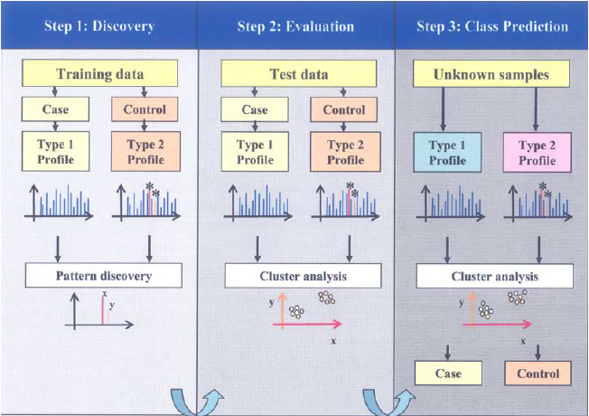
Analýza profilů –včasná detekce chorob
(peptide profiling, pattern profiling)
C7250
Pacient
žádná či minimální úprava vzorku
(ionex, IMAC, afinitní sorbent)
MALDI MS, SELDI MS
(3 – 20 kDa)
klastrová analýza
velké množství faktorů ovlivňujících proteinové složení
nesouvisejících s diagnostikovanou nemocí
velká variabilita profilů
nastavení limitů pro pozitivní/negativní detekci choroby
kombinace s dalšími diagnostickými metodami
!

Slide 15
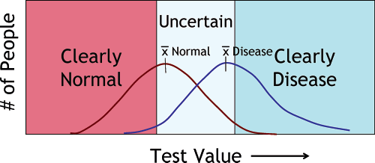
C7250
J. LaBaer et al., J. Proteome Res., 4 (4) 1053-1059 (2005).
M. Ehmann et al., Pancreas, 34 (2) 205-214 (2007).

Slide 16
C7250
Využití MS pro vyhledávání biomarkerů
přímá MS analýza vzorků
(MALDI MS, SELDI MS)
Identifikace biomarkerů
Pattern profiling
Separace
GE. LC
srovnávání peptidového (proteinového) složení vzorku „zdravého“ a nemocného
(bez identifikace, statistická analýza)
srovnávání peptidového (proteinového) složení vzorku „zdravého“ a nemocného
MS
MS/MS
identifikace rozdílových proteinů
včasná diagnostika chorob
specifita biomarkeru !!!
specifická protilátka
Imunodetekce
SRM, SWATH/Protein arrays

Slide 17
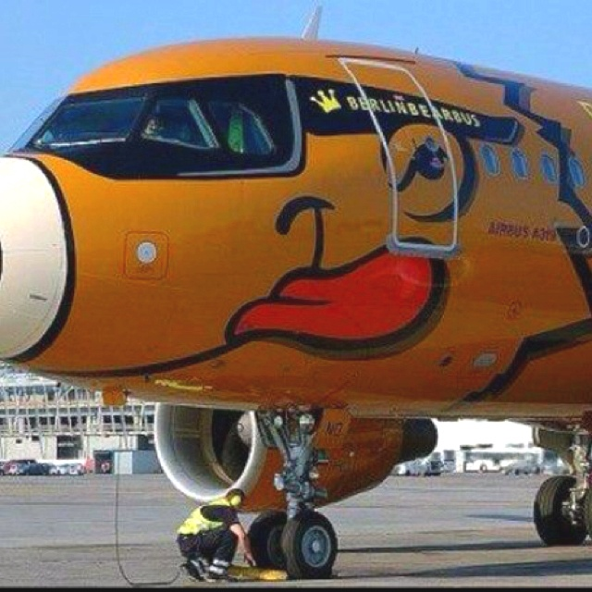

Slide 18
C7250
Comparison of human cancer cell line proteome and transcriptome
10 mg proteins
126 frakcí
72 frakcí
Protein fractionation
Peptide fractionation
N. Nagaraj et al., Mol. Syst. Biol., 7, 548 (2011).

Slide 19
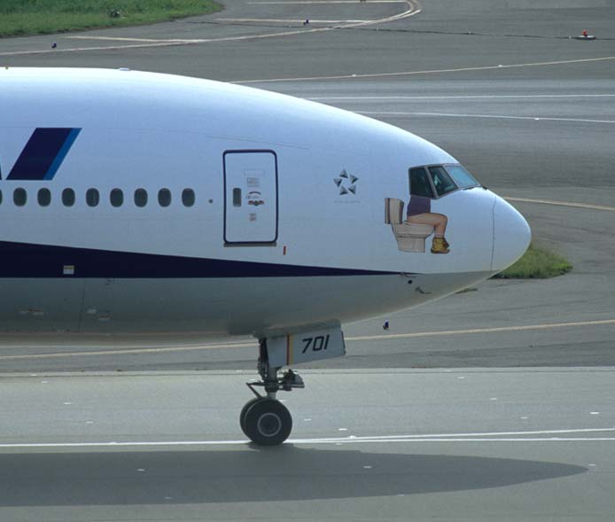

Slide 20
C7250
Relativní kvantifikace proteomu pomocí MS
Pomocí izotopických značek
(srovnání omezeného počtu vzorků)
Kvantifikace proteinu
replika 1
100%
replika 2
replika 3
Pomocí „label-free“ přístupy
(srovnání neomezeného počtu vzorků, menší přesnost)
Cílená kvantifikace vybraných proteinů pomocí MS
MRM, SWATH

Slide 21
C7250
Charakterizace změn proteomu
diferenční proteomika
analýza obrazu 2-D gelů
LC-MS/MS vybraných spotů s rozdílnou intenzitou
B
oddělená identifikace (MS) od kvantifikace (intenzita spotů na gelu)
směsné spoty
Acidithiobacilus ferrooxidans grown on ferrous iron (A) and elemental sulfur (B)
spolupráce s Ústavem biochemie PřF MU
P. Bouchal et al., Proteomics 2006, 6, 4278–4285.

Slide 22

C7250
Vyhledávání markerových proteinů u kuřat infikovaných salmonelou
relativní kvantifikace
kontrola
po infekci
vzorky stěny střeva
proteinové izoláty
digesce trypsinem
reduktivní alkylace
LC-MS/MS
data processing

Slide 23
C7250
identifikováno více než 2300 proteinů
kvantifikační údaj pro více než 1900
infikovaný/
kontrola
Accession | Description
363741657 | PREDICTED: syntenin-2-like [Gallus gallus] |  | 41.032
118095649 | PREDICTED: beta-1,3-galactosyl-O-glycosyl-glycoprotein beta-1,6-N-acetylglucosaminyltransferase 3 [Gallus gallus] |  | 34.036
4927286 | alpha enolase [Bos taurus] |  | 33.575
112491068 | Chain A, Crystal Structure Of A M-Loop Deletion Variant Of Ment In The Cleaved Conformation |  | 30.221
56118294 | ribonuclease homolog precursor [Gallus gallus] |  | 25.497
363741459 | PREDICTED: protein-glutamine gamma-glutamyltransferase E [Gallus gallus] |  | 24.786
objasnění molekulárních mechanizmů
nalezení markerových proteinů pro časnou diagnostiku
ověřění pomocí real-time PCR
spolupráce s VÚVel Brno
Matulova M. et al., Vet. Res., 44:37 (2013)

Slide 24
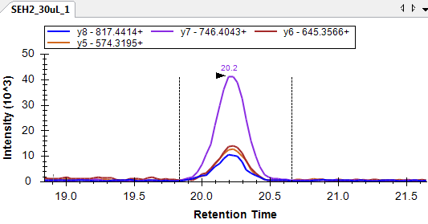
C7250
Kvantifikace enterotoxinů
cílená analýza vybraného proteinu
MRM
výběr peptidů vhodných pro kvantifikaci
absolutní kvantifikace pomocí AQUA peptidů
výsledek - zjištěné množtví/koncentrace daného proteinu ve vzorku

Slide 25
SWATH MS
Q-TOF, MS/MS < 10 ppm
C7250
m/z
Retention time
klasické DB prohledávání nelze
srovnání s knihovnami ref. MS/MS spekter
Relativní i absolutní kvantifikace
celé MS/MS spektrum
Gillet et al, MCP, 11, 1-17 (2012)

Slide 26
C7250
Shot gun vs SRM vs SWATH
Liu et al, Expert Rev. Mol. Diagn., 13(8), 811 (2013)

Slide 27
C7250
Liu et al, Expert Rev. Mol. Diagn., 13(8), 811 (2013)

Slide 28
C7250
Liu et al, Expert Rev. Mol. Diagn., 13(8), 811 (2013)

Slide 29
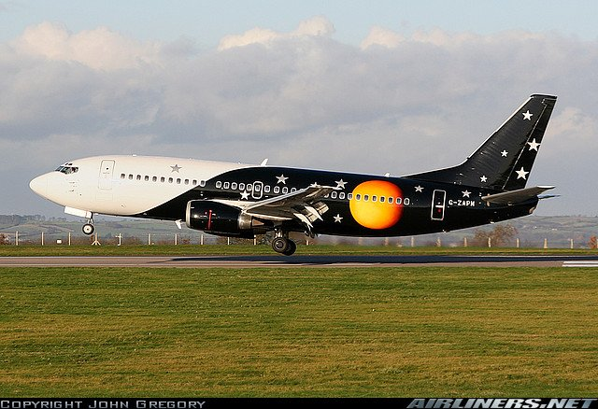

Slide 30
C7250
Analýza fosfoproteomu – různé typy frakcionace
ERLIC - Electrostatic Repulsion-Hydrophilic Interaction Chromatography
Chen et al., J. Chromatogr. B, 879, 25 (2011)

Slide 31
Analýza fosfoproteomu – různé typy frakcionace
C7250
Each method – over 4000 phoshopeptides
In total – 9069 phosphopeptides – 9463 sites / 3260 proteins
Chen et al., J. Chromatogr. B, 879, 25 (2011)

Slide 32
Analýza fosfoproteomu – kvalita a kvantita
C7250
Porcine muscle
Postmortem changes
160 phosphoproteins with 784 sites identified
184 phosphorylation sites on 93 proteins had their phosphorylation levels significantly changed.
Huang et al., J. Proteomics, 106, 125 (2014)

Slide 33
Analýza fosfoproteomu – kvalita
C7250
Porovnání replikátů
Huang et al., J. Proteomics, 106, 125 (2014)

Slide 34
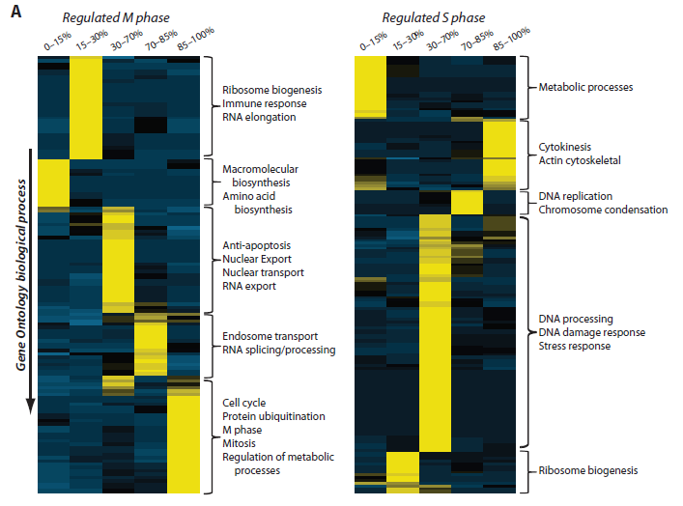
Analýza fosfoproteomu
změny během buněčného cyklu
CG010
Olsen J.V. et al., Sci. Signal., 3 (104) ra3 (2010)
quantified 6027 proteins
quantified 20,443 unique phosphorylation sites
- HELA buňky
- SILAC značení
- TiO₂ frakcionace
- LC-MS/MS (Orbitrap)
The panels show the phenotypic phosphoproteome comparison organized by GO biological process for mitotic (left) and S phase (right) cells. Proteins involved in metabolic processes have high-occupancy phosphorylation sites during mitosis, but low-occupancy sites during S phase (color scale: yellow, high overrepresentation; dark blue, high underrepresentation).

Slide 35
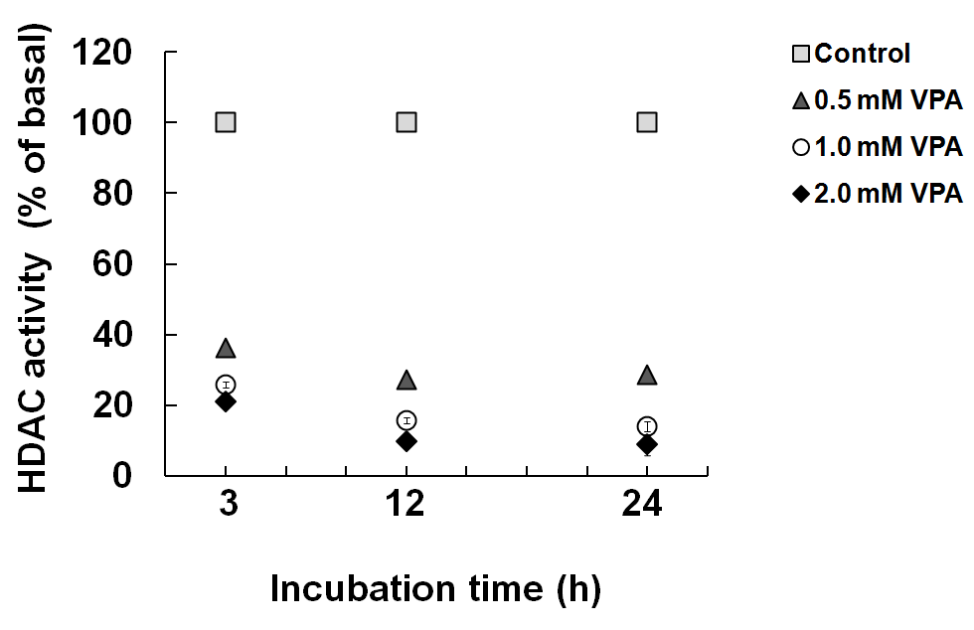
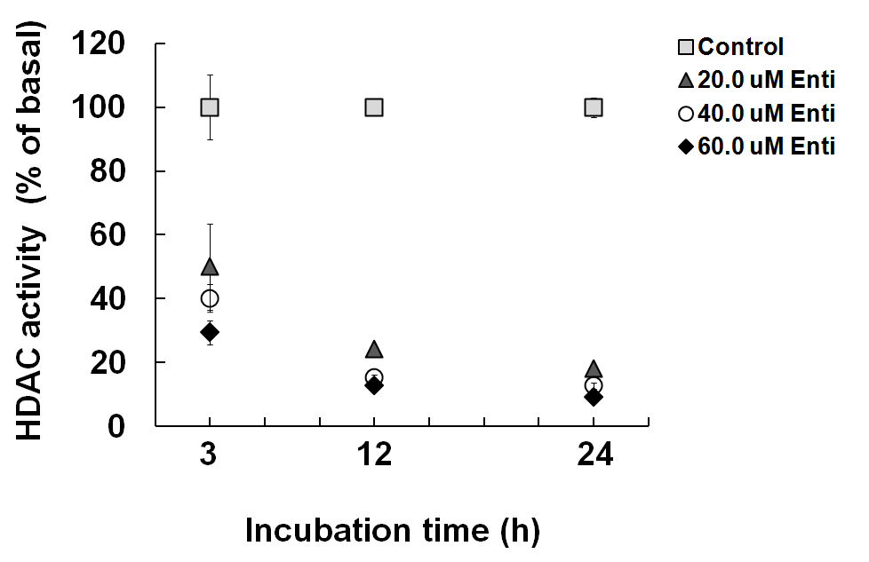
C7250
Hodnocení účinku inhibitorů histonových deacetyláz
to establish a set of methods
- HDAC Fluorimetric Cellular Activity Assay Kit
- MALDI-MS of N-terminal part of histones (after Glu-C digestion)
- AUT-AU 2-D GE combined with LC-MS/MS analysis
Total HDAC inhibiton effect
Valproic acid
Entinostat
B-CLL MEC-1 cells
Činčárová et al, Mol. Biosyst. (2012)

Slide 36
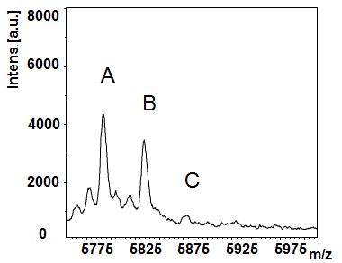
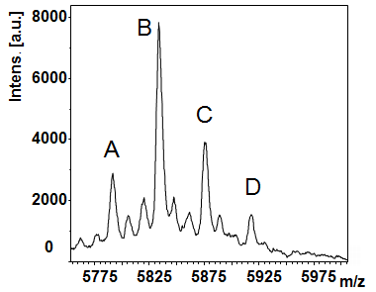
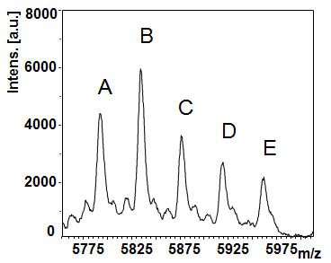
C7250
Hodnocení účinku inhibitorů histonových deacetyláz
MALDI-MS of Histone H4 acetylated forms
N-terminal fragment (1-53 AA)
control
Valproic acid
Entinostat
A E 0 4 acetylations

Slide 37
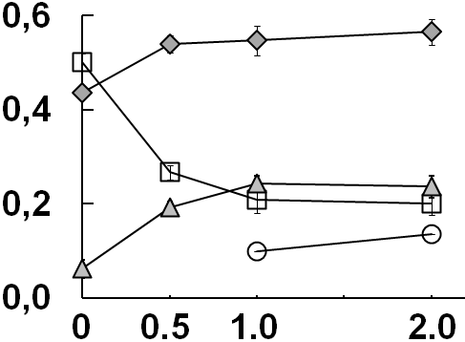
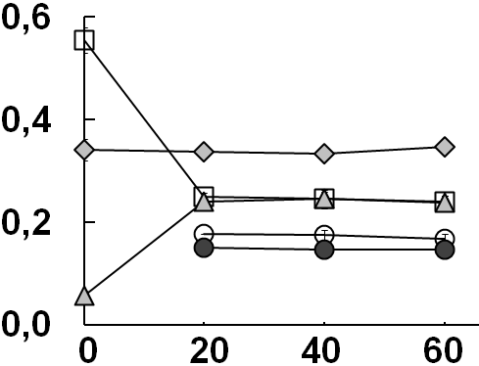
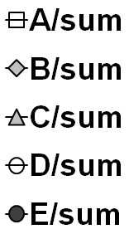
C7250
Hodnocení účinku inhibitorů histonových deacetyláz
Changes of particular H4 acetylated forms vs inhibitor concentration
(24h treatment)
Valproic acid
Entinostat
Ratio
VPA [μM]
Enti [μM]
A E 0 4 acetylations

Slide 38
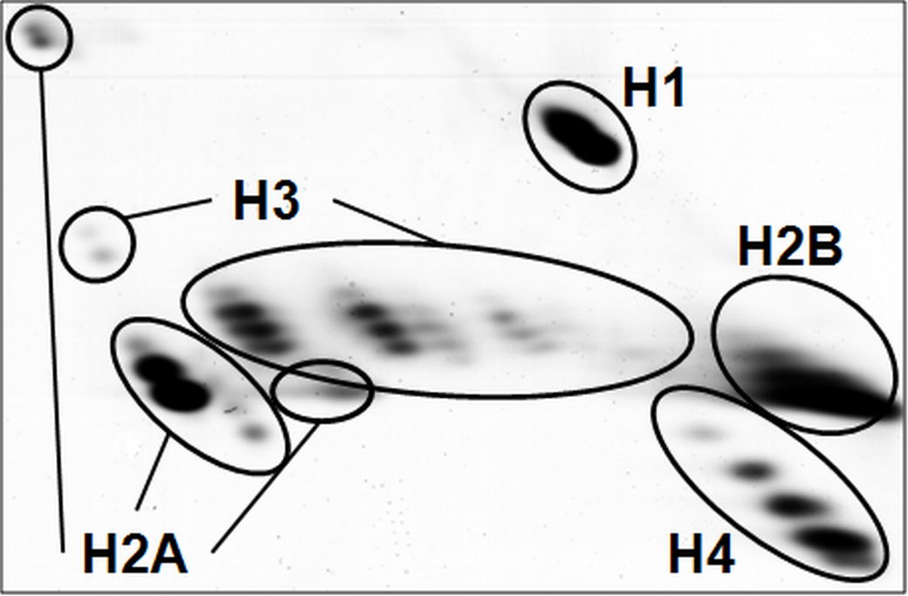
C7250
Hodnocení účinku inhibitorů histonových deacetyláz
AUT-AU 2-D GE of histone extract

Slide 39
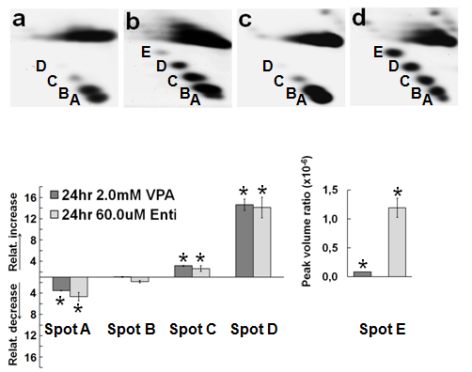
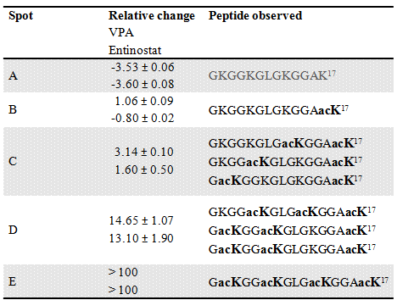
C7250
Hodnocení účinku inhibitorů histonových deacetyláz
AUT-AU 2-D GE of histone extract
ctrl
VPA
ctrl
ENTI
A E 0 4 acetylations

Slide 40
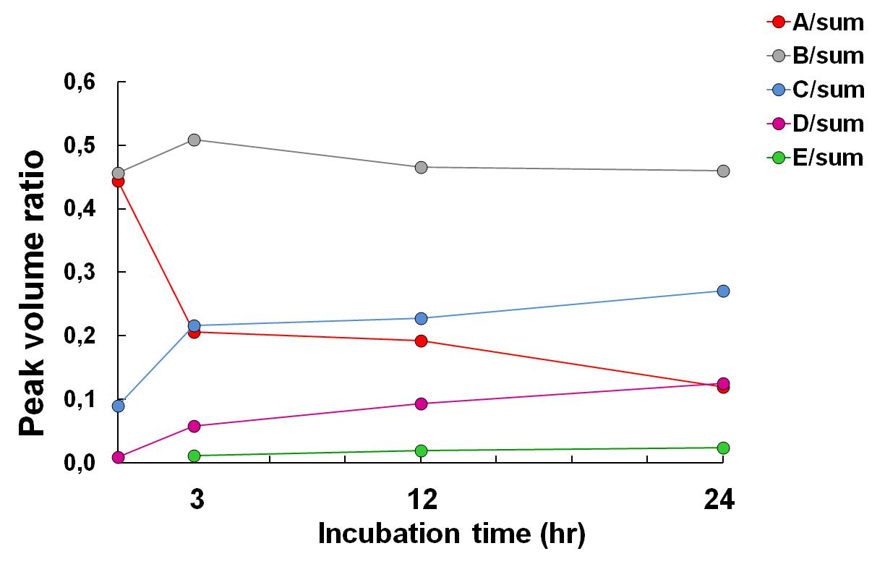
C7250
Hodnocení účinku inhibitorů histonových deacetyláz
Změny jednotlivých acetylovaných forem v závislosti na čase inkubace
(2 mM VPA)
MALDI-MS
2-D AUT-AU GE
Incubation time (hr)
výška píků
intenzita spotů

Slide 41


Slide 42
C7250
Charakterizace proteinových komplexů
funkční proteomika
> 80% proteinů je funkčních až po začlenění do komplexu
~ 10000 typů interakcí
Aloy P., Russell R. B.: Nat. Biotechnol. 22 (10), 1317-1321 (2004)
vzorek
(buněčná kultura)
vyhledávání nových interakčních partnerů
možnost studia „celého“ komplexu
purifikace
komplexu
MS/MS
analýza
potvrzení
interakcí
separace
digesce

Slide 43
C7250
Purifikace proteinových komplexů
in vivo exprese proteinu se značkou
vysoký stupeň čistoty komplexu
ztráta slabě vázaných členů komplexu
T. Köcher, G. Superti-Furga: Nat. Methods, 4(10), 807-815 (2007).

Slide 44
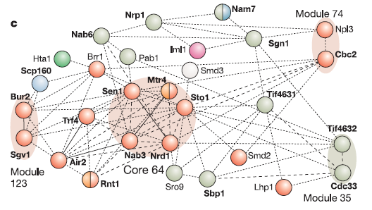
C7250
Možnosti MS v analýze komplexů
identifikace jednotlivých členů komplexu včetně posttranslačních modifikací
validace interakčních partnerů (odlišení nespecifických interakcí)
určení poměrů jednotlivých členů komplexu (stechiometrie)
určení prostorové struktury komplexu (cross-linking)
Gavin A.-C. et al.: Nature, 440 (30), 631-636.

Slide 45

C7250
Identifikace jednotlivých členů komplexu
ctrl
komplex
ctrl
komplex
sample prep
digesce in gel
LC-MSMS
digesce in solution
LC-MSMS
možno označit proteiny značkami pro relativní kvantifikaci a a vzorky spojit

Slide 46
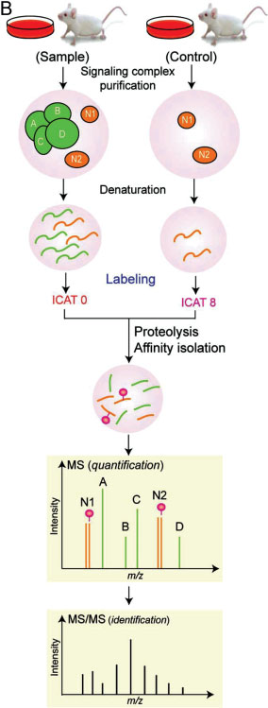
Potvrzení interakčních partnerů
C7250
nespec. interakce 1:1
W. Yang et al., Proteomics 2008, 8, 832–851

Slide 47
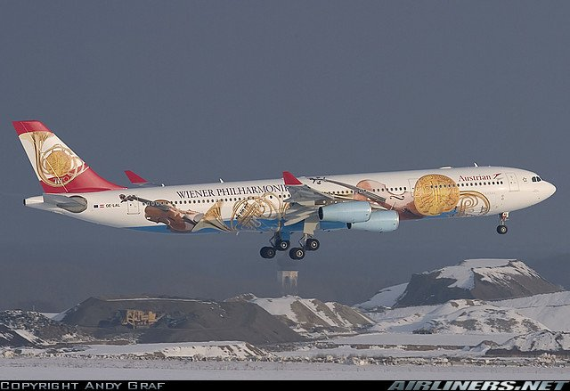

Slide 48
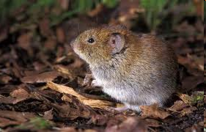
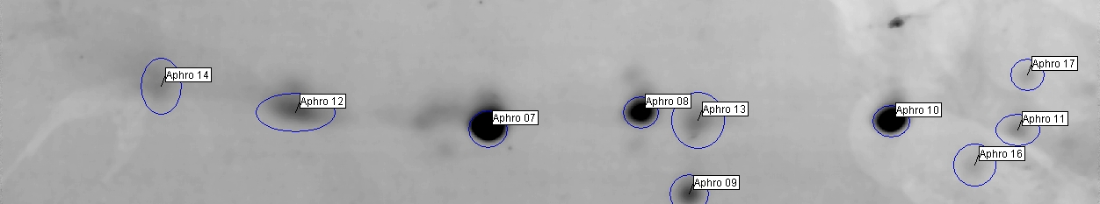
C7250
Ověření sekvence a určení izoforem OBP proteinů
de novo sekvenování
sliny
2D gelová elektroforéza
MS/MS vybraných spotů
Myodes glareolus
není znám genom
nejsou protilátky
Obp3A
Obp3B
Obp2
spolupráce s PřF UK Praha
Stopková R., Zdráhal Z., Ryba Š. et al, BMC Genomics 2010, 11:45

Slide 49
C7250
Ověření sekvence a určení izoforem OBP proteinů
RNA analysis
(FS CU Prague)
proteomic analysis
(FS CU/Proteomics CF)
RNA isolation
cDNA synthesis
PCR with Aphrodisin primers
(hamster)
purification
cloning
sequencing
initial
aminoacid sequence
protein isolation
2D GE
in-gel digestion
MALDI-MS/MS
de novo
corrected AA sequence
(Blast, new proteins)
database of OBP protein sequences
identification of protein isoforms

Slide 50
C7250
Ověření sekvence a určení izoforem OBP proteinů
MALDI-MS/MS a LC-MS/MS
manuální interpretace spekter
původní sekvence - QAELEGKWVTTAIAADNIDTIEEEGPMR (OBP3)
DAELEGTWYTTAIAADNVDTIEEEGPLR
HAELEGTWYTTAIAADNVDTIEEEGPLR
m/z 3079.4
DAELEGTWYTTAIAADNVDTIEEEGPLR
MALDI-MS/MS

Slide 51


Slide 52
C7250
MS Imaging

Slide 53
C7250
MALDI-MS imaging
samples:
fresh frozen tissue sections
individual cells or clusters of cells isolated by laser-capture microdissection or contact blotting of a tissue on a membrane target.
MS analysis
systematické scanování plochy vzorku bod po bodu
obraz odpovídá plošné distribuci jednotlivých m/z
distribuci peptidů resp. proteinů

Slide 54
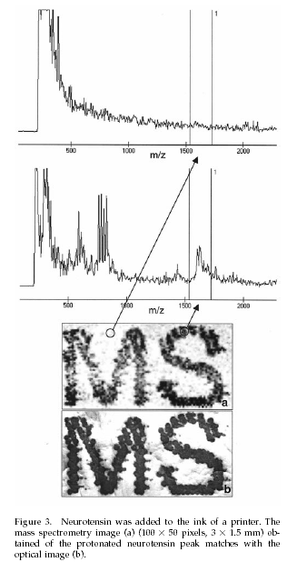
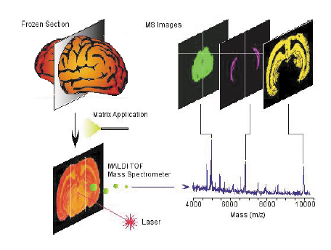
C7250
MALDI-MS imaging
M. Stoeckli, T.B. Farmer, R.M. Caprioli: J Am Soc Mass Spectrom, 10, 67–71 (1999)

Slide 55
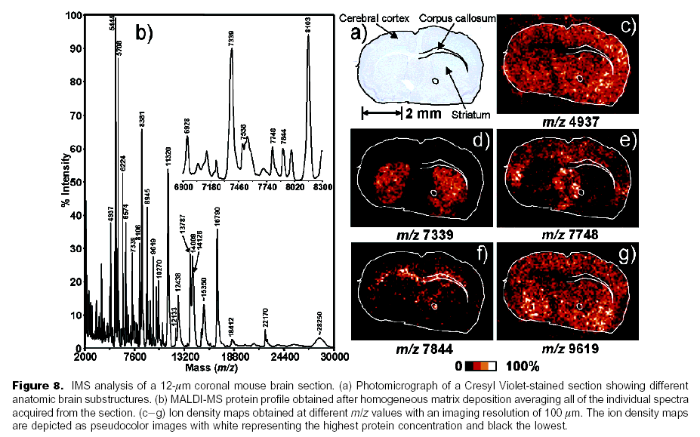
C7250
MALDI-MS imaging
Chaurand et al:Anal. Chem.2004, 76,1145-1155

Slide 56
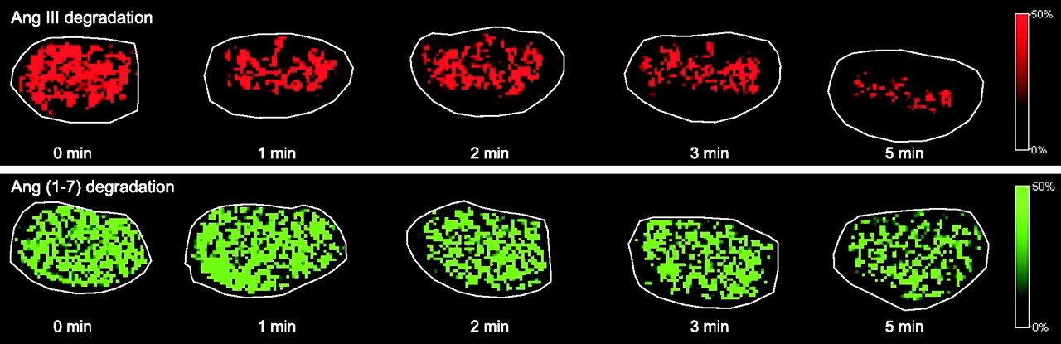
C7250
MALDI-MS imaging
Degradation of Ang III and Ang-(1–7) in mouse kidney sections.
Grobe N. et al, Am. J. Physiol. Endocrinol. Metab., 302 (8), E1016 (2012)

Slide 57
Konec hlášení

